Slide 1
无处不在的数据及
R的探索方法
谢益辉
中国人民大学统计学院

Slide 2
目录
数据在哪儿
R可以做什么

Slide 3
数据在哪里呀数据在哪里
数据在各位朋友的报名表里
数据在魏太云的博客里
数据在Google搜索条目里

Slide 4
报名信息
20 | 00000000000
22 | 000000000000000
24 | 000000000000000000000000000
26 | 00000000000000000000000000
28 | 0000000000000000
30 | 0000
32 | 0
34 | 0000
36 | 0000
38 | 0
40 |
42 | 0
44 | 0000
46 |
48 |
50 |
52 |
54 |
56 |
58 |
60 | 0

Slide 5
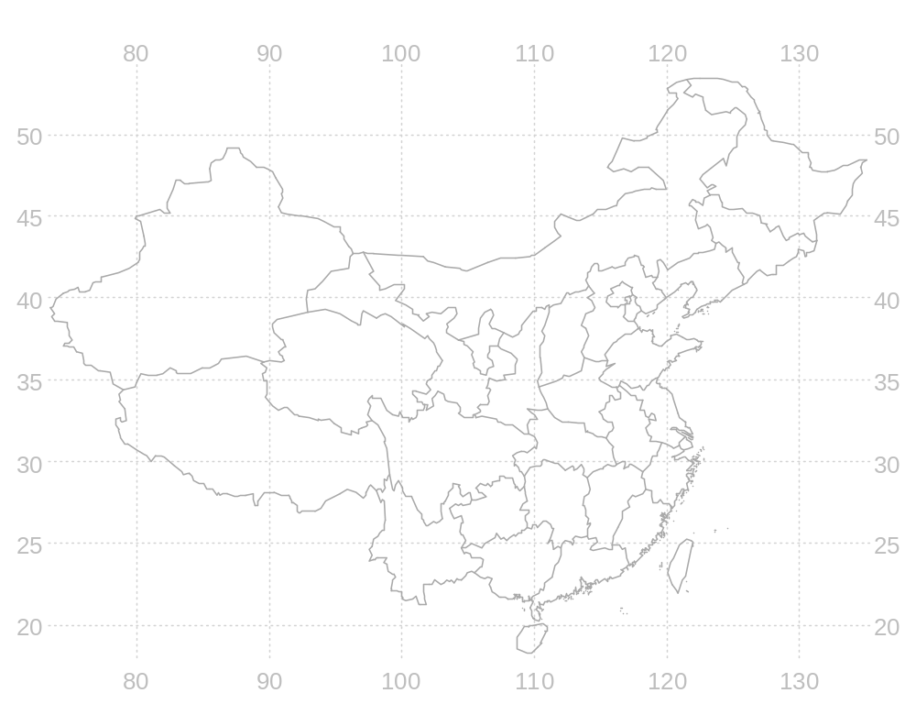
省会城市

Slide 6
“三心二意”表
 |  |  |  | 意
 |  | 1 | 2 | 3 | 4 | 5
 | 1 | 4570000 | 820 | 1810 | 8 | 8
 | 2 | 384 | 1980 | 3550 | 1 | 1
心 | 3 | 17900 | 1490000 | 3640 | 1780 | 215
 | 4 | 111 | 474 | 1150 | 226 | 558
 | 5 | 5 | 8 | 4 | 617 | 119

Slide 7
联系方式
Contact me:
x = "yihui.name"
web = paste("www", x, sep = ".")
# you may browseURL(web)
email = paste("xie", x, sep = "@")
mobile[2:11] = mobile[1] + c(4, 7, 0, -1, 7, -1, 4, 7, 6, 6)

